Slide 1
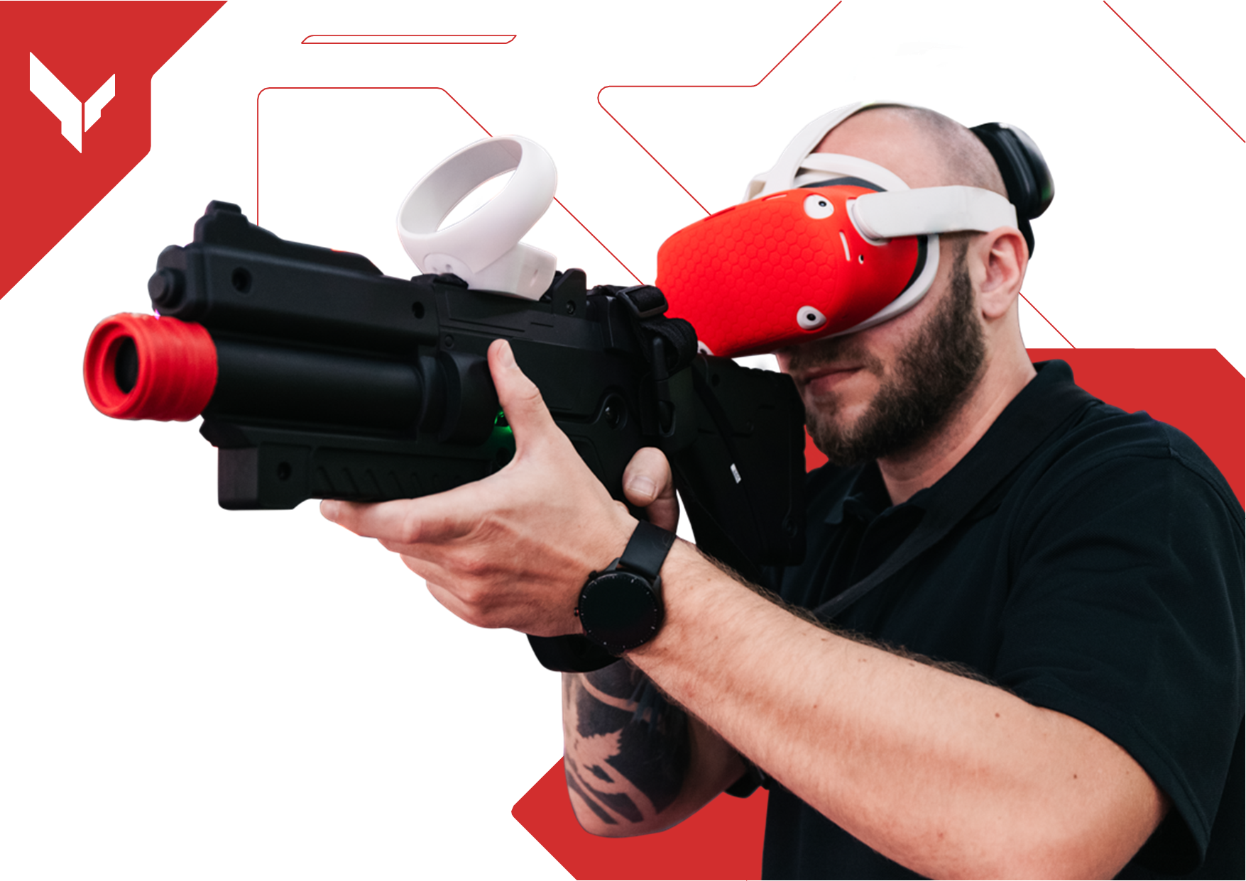
فيون للواقع الافتراضي
جاذبية التجوال الحر بالواقع الافتراضي
ترفيه قائم على الموقع

Slide 2
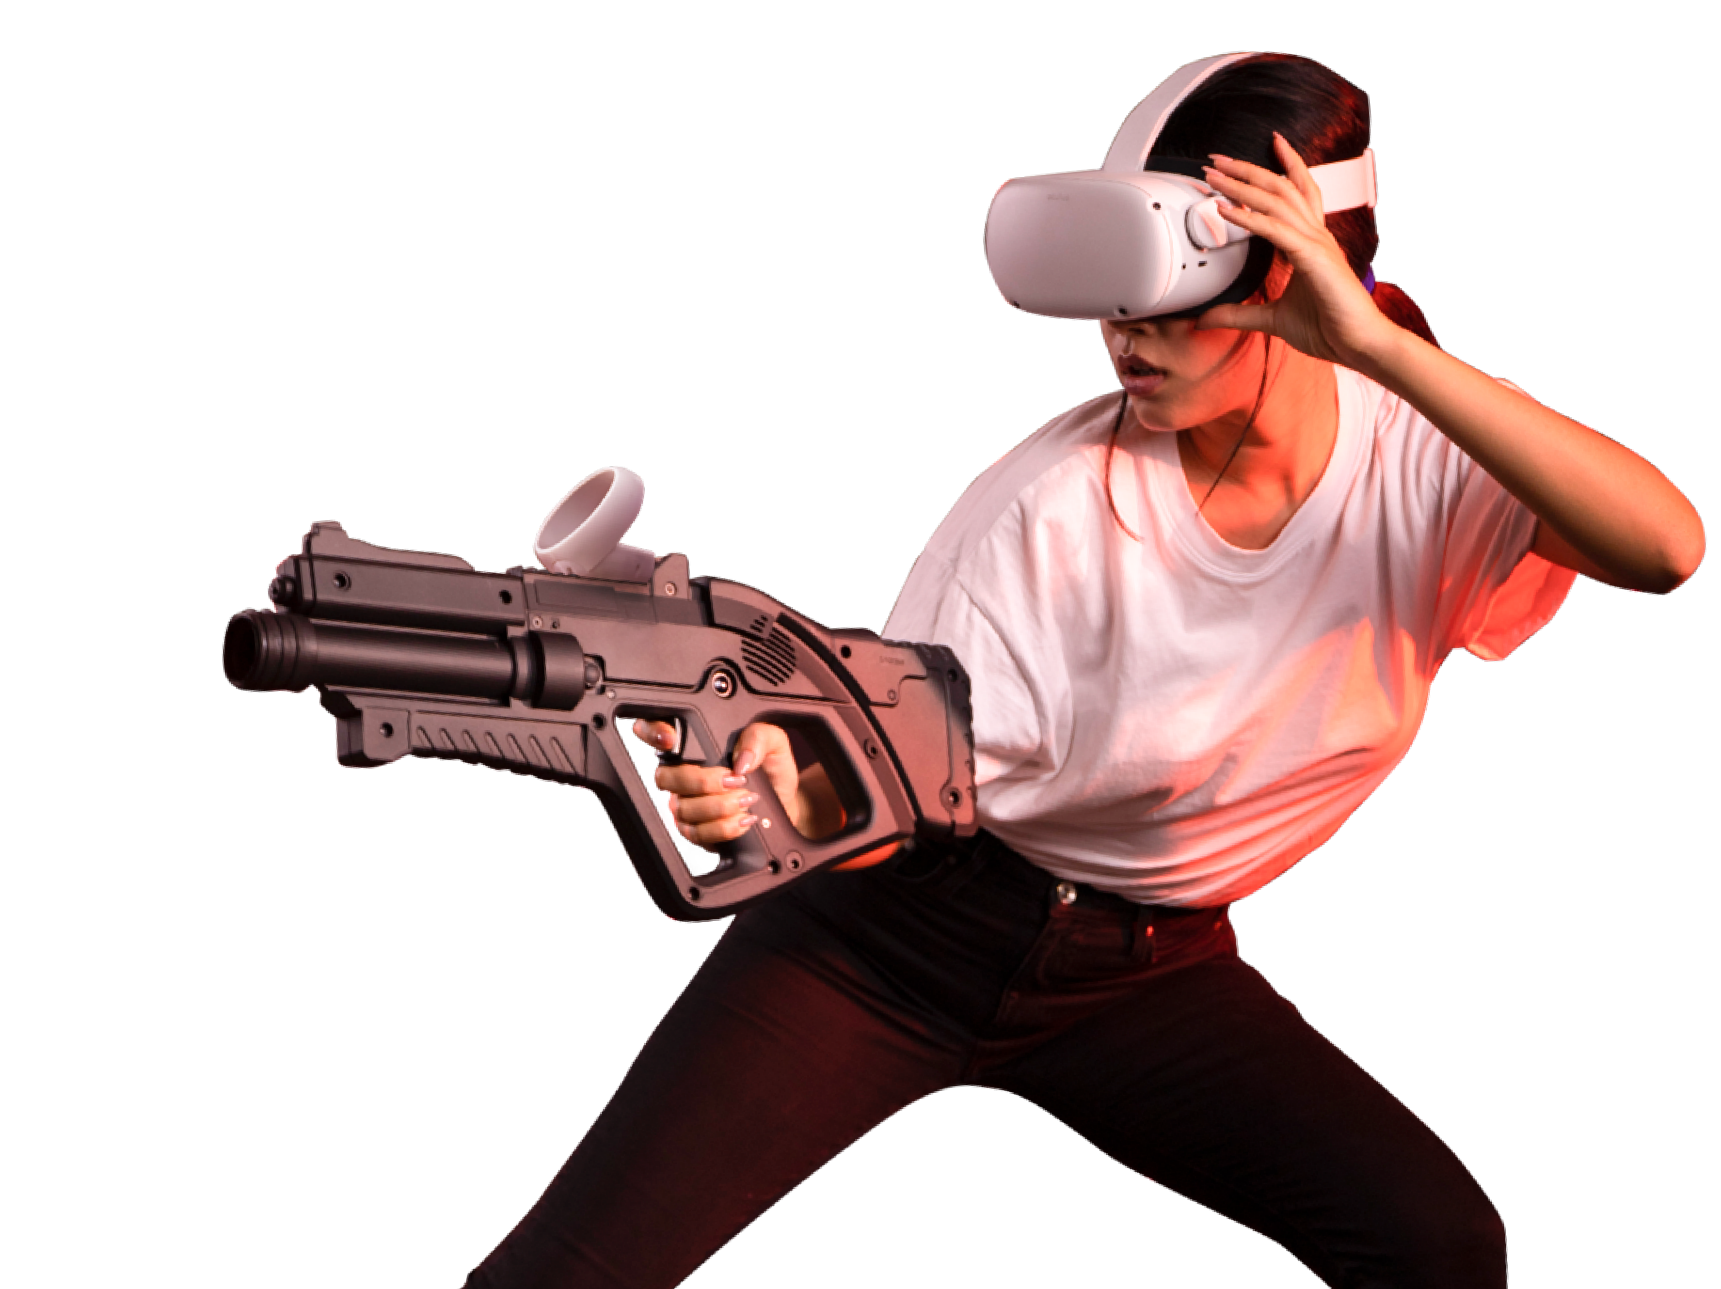
مجموعة ألعاب الـVR الجذابة من فيون
مسدس ونظارات – كل ما تحتاجه للعب
نظارات واقع افتراضي خفيفة الوزن
معها معالج وأجهزة استشعار قوية للغاية بما يوفر حرية كاملة في الحركة للاعبين.
مسدس فالكون للواقع الافتراضي
مزود بخاصيات دفع الارتداد وكذلك جسد مقاوم للصدمات، مما يجعله أفضل بديل لوحدات التحكم التقليدية المملة.
8

Slide 3
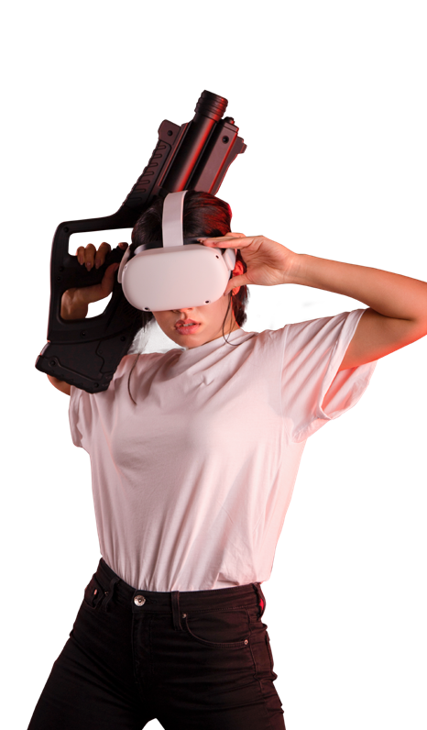





لماذا تختار فـيـون للواقع الافتراضي
بدون أية قيود
حرية كاملة في الحركة عبر منطقة اللعب بدون أسلاك
الجاذبية التي يريدها اللاعبون
تنافس ضد لاعبين حقيقيين (لاعب ضد لاعب)، أو ضد الكمبيوتر (لاعب ضد البيئة)
استثمار يبدأ من 30,000 يورو
30,000 يورو فقط تكفي لتحضير موقعك وشراء المعدات.
لعبة مناسبة للشركات الكبيرة
الموقع يسمح بما يصل إلى 10 لاعبين في الدور الواحد.
خدمة لا تعترف بالحدود
الدعم الفني متوفر طوال أيام الأسبوع، كما أنك سيكون معك مدير شخصي متاح لك طوال الوقت
تجربة ترفيهية فريدة
تميز عن منافسيك وقدم لزائري موقعك تجربة لا تنسى
5

Slide 4
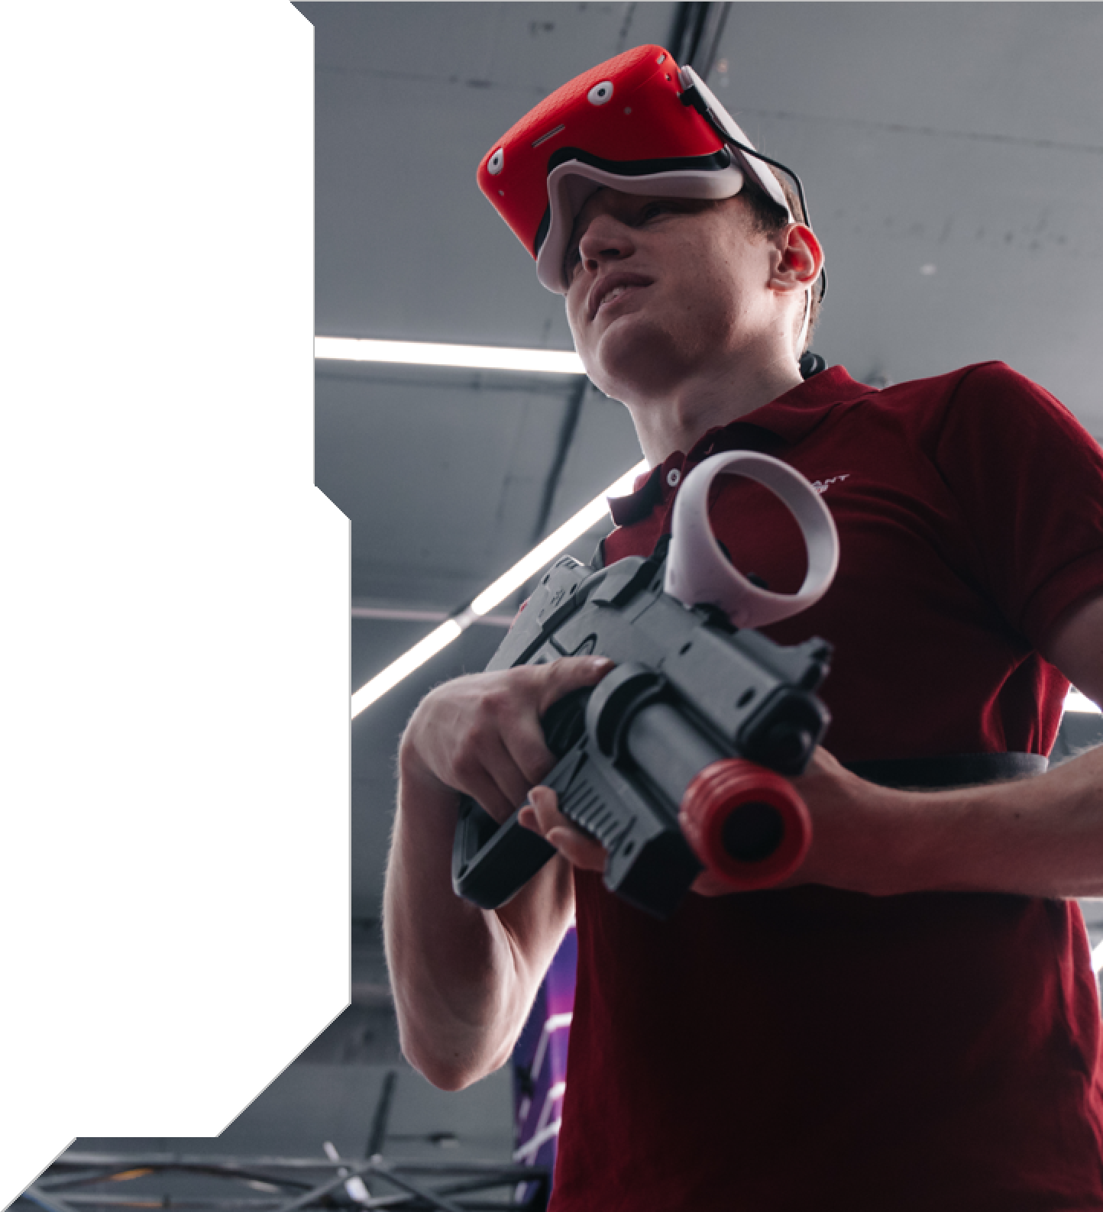
كيف تقام المباراة؟
التحضير
اعتمادًا على وضع اللعبة، يتم تقسيم اللاعبين إلى فرق ويتنافسون ضد بعضهم البعض أو يتحدون ضد الذكاء الاصطناعي. يستلم جميع الحاضرون مجموعات الألعاب الخاصة بهم ويتم تقديم جلسة تدريبية لهم مدتها 5 دقائق تقريبًا.
هدف اللعبة
يضرب اللاعبون بعضهم البعض أو خصومهم الافتراضيين بطلقات المسدس، كل ضربة وعملية إلغاء تنشيط ناجحة تعطي لضاربها بعض النقاط. وفي نهاية كل جولة، يتم تحديد الفائز، وهو اللاعب أو الفريق الحاصل على أكبر عدد من النقاط.
مدة اللعبة
أنت من يحدد وقت اللعبة بنفسك، لكننا نوصي باستخدام الخيار الأكثر شيوعًا، والذي تقدمه ساحات الواقع الافتراضي لزوارها في جميع أنحاء العالم:
35 دقيقة – المدة الأمثل للدور الواحد.
5 دقائق – الشرح والتحضير للعبة.
30 دقيقة – وقت اللعب نفسه، حيث يمكن للاعبين تغيير الفرق وتجربة أوضاع عدة وكذلك تجربة ما يصل إلى 5 خرائط مختلفة.
11

Slide 5
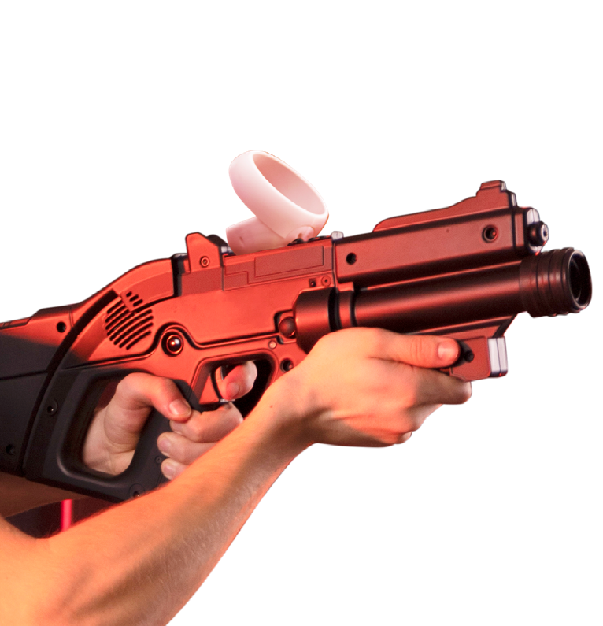

فالكون في-آر مسدس
دفع الارتداد
إحساس واقعي بالطلقات
غطاء واقعي
يحاكي شكل السلاح الافتراضي
وزن يصل إلى 1.5 كجم
مريح للاعبين من جميع الأعمار
رأس مطاطي
بما يضمن السلامة
10

Slide 6
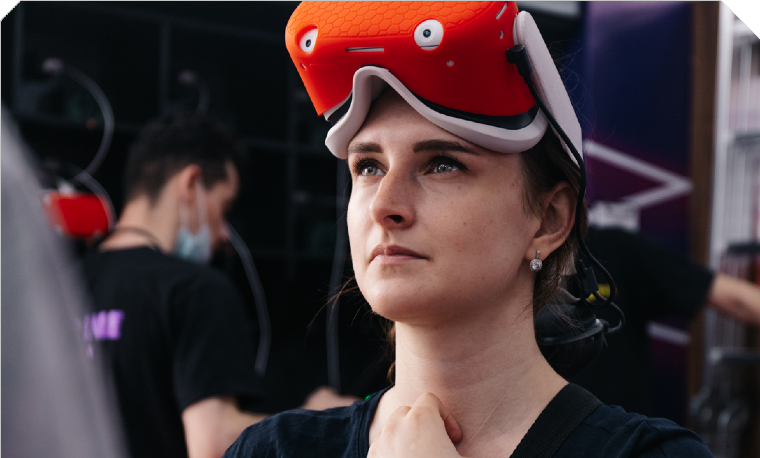
أوضاع اللعبة والمواقع
13

Slide 7
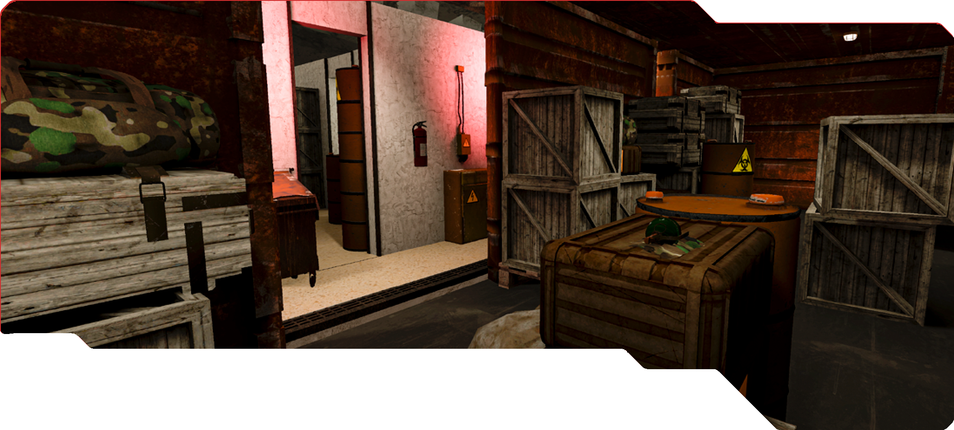
آخر قطار
تأخذ هذه الخريطة المشاركين لمنطقة صناعية حيث المرافق الخدمية وعربات البضائع ومستودعات الأسلحة، ليشارك اللاعبون في عملية خاصة لتحرير مستودع السكك الحديدية.
اللاعبون: 2 حتى 10
السيناريوهات: مباراة حتى الموت، قتال الفريق، الهيمنة، المكافآت، ضد الروبوتات
مدة الجلسة الموصى بها: 10 إلى 12 دقيقة
الجمهور المستهدف: هواة الرماية الكلاسيكية
14

Slide 8
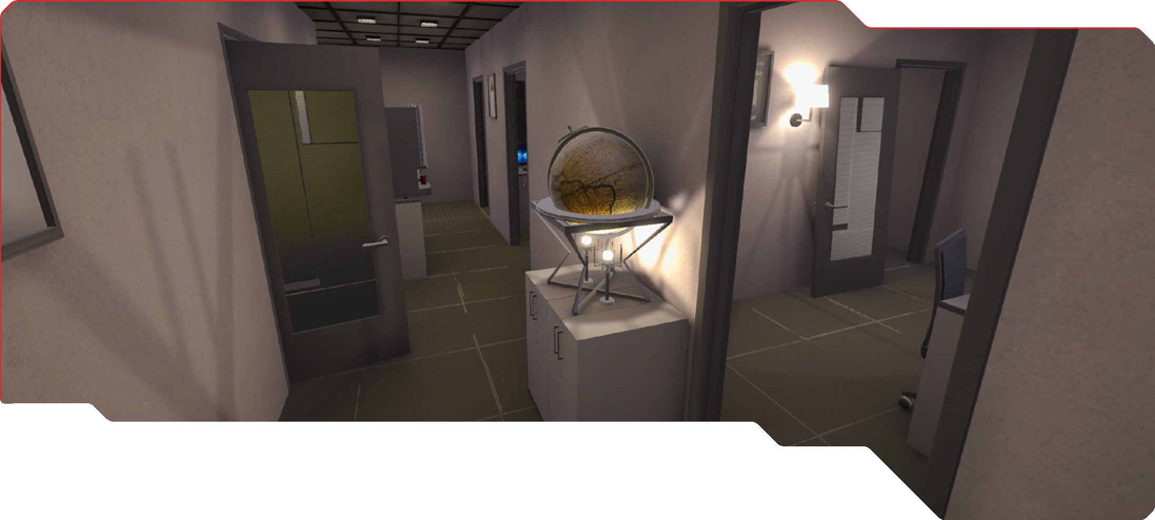
وول ستريت
تم تصميم الموقع كمكتب مجهز بغرف وممرات وكافة مقومات الحياة المكتبية. مكان مثالي لـ «معارك الشركات».
اللاعبون: 2 حتى 10
السيناريوهات: مباراة حتى الموت، قتال الفريق، الهيمنة، المكافآت، ضد الروبوتات
مدة الجلسة الموصى بها: 7 إلى 10 دقائق
الجمهور المستهدف: موظفو المكاتب
16

Slide 9
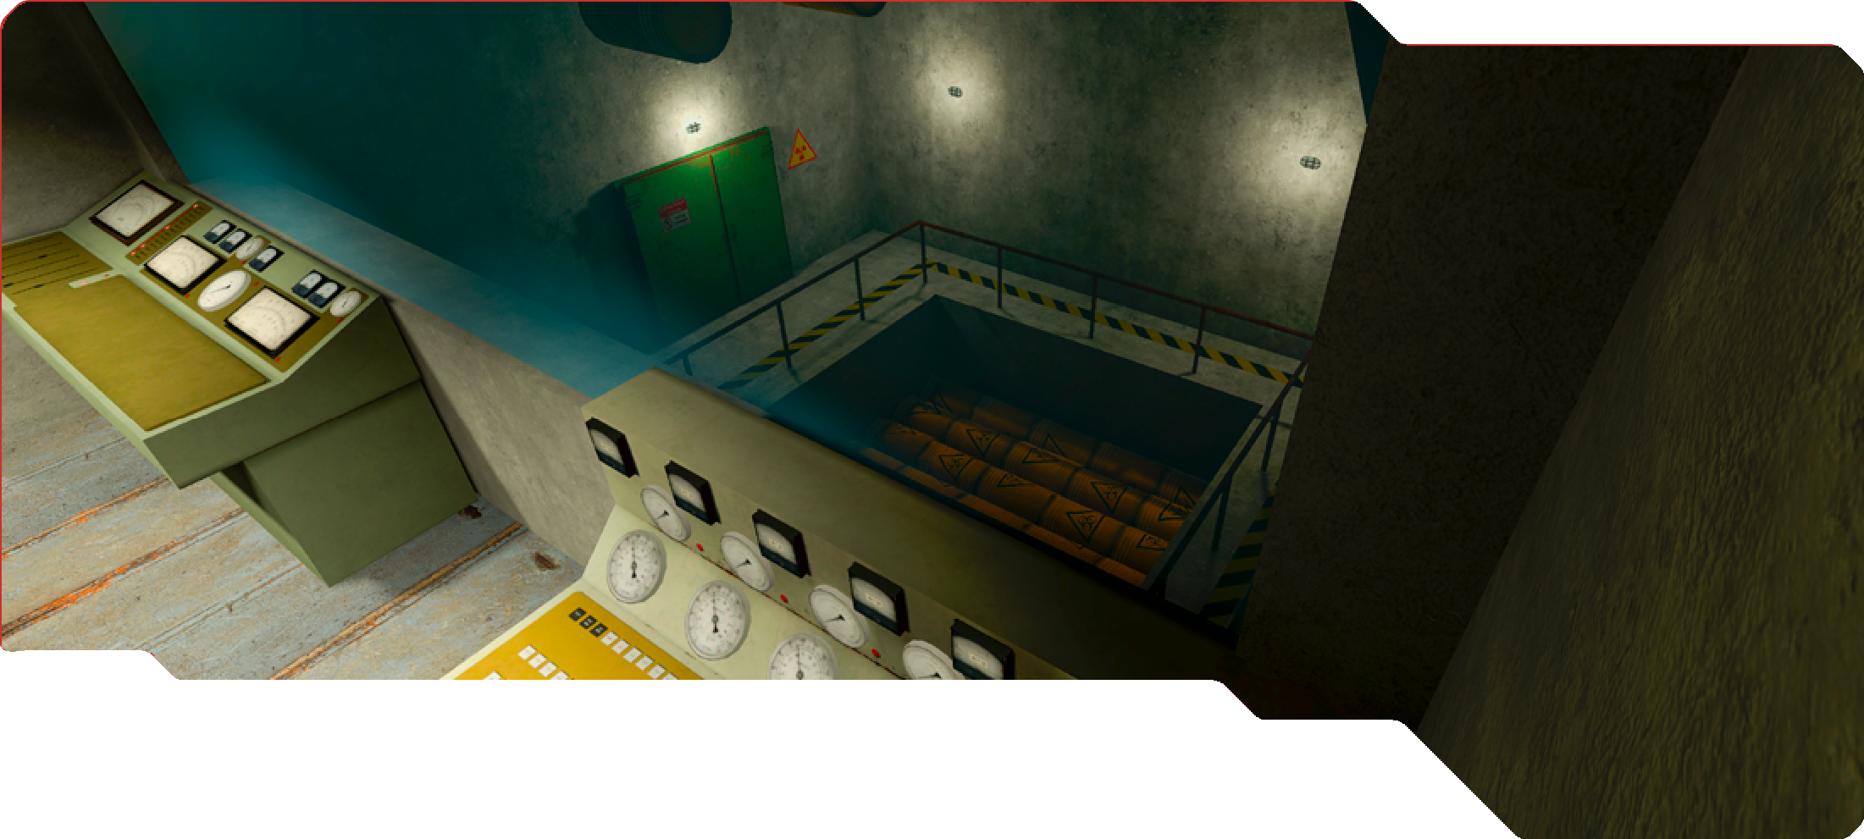
مرفق التخزين النووي
ستثير بيئة المخبأ السري الإثارة والكثير من الذكريات الحية بين عشاق ألعاب الكمبيوتر الجماعية. سيتصارع اللاعبون للسيطرة على رؤوس الأسلحة النووية ولتخزين النفايات المشعة.
اللاعبون: 2 حتى 10
السيناريوهات: مباراة حتى الموت، قتال الفريق، الهيمنة، المكافآت، ضد الروبوتات
مدة الجلسة الموصى بها: 10 إلى 15 دقيقة
الجمهور المستهدف: عشاق ألعاب ما بعد نهاية العالم
18

Slide 10
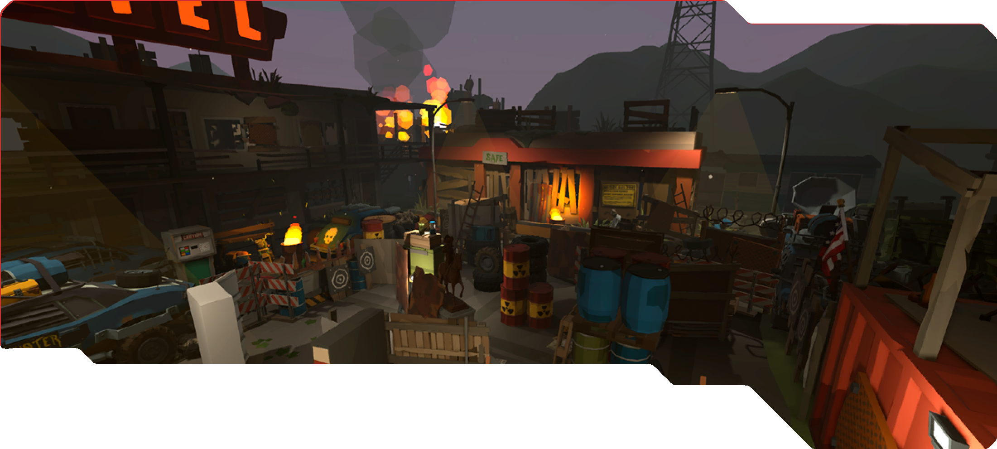
آخر الجبهات
سيجد اللاعبون أنفسهم في معركة للحصول على آخر مكان آمن في مدينة مدمرة. الموقع مليء بالحواجز العشوائية والسيارات المحترقة وأنقاض المباني مما يغمر اللاعبين في أجواء أحداث ما بعد نهاية العالم!
اللاعبون: 2 حتى 10
السيناريوهات: مباراة حتى الموت، قتال الفريق، الهيمنة، المكافآت، ضد الروبوتات
مدة الجلسة الموصى بها: 10 إلى 15 دقيقة
الجمهور المستهدف: عشاق ألعاب ما بعد نهاية العالم.
20

Slide 11
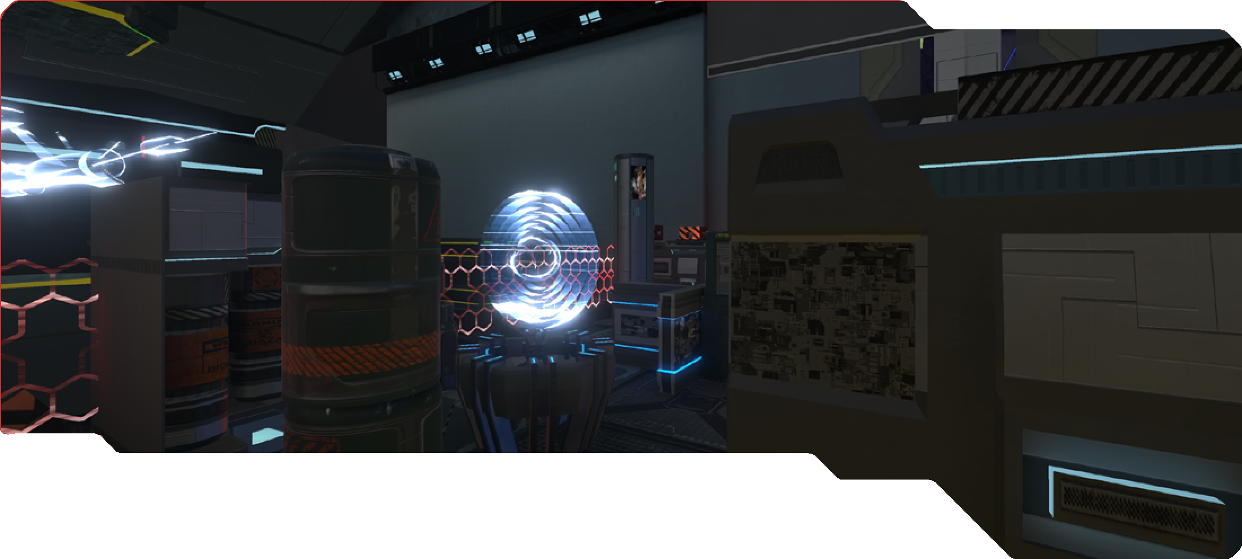
القلعة
يتقاتل اللاعبون من أجل غرفة تحكم سفينة الفضاء. الموقع مليء بصور الهولوغرام المجسمة والبدلات الفضائية والمواصفات المستقبلية الأخرى التي ستجعل اللاعبين يغرقون في تجربة المعركة المستقبلية.
اللاعبون: 2 حتى 10
السيناريوهات: مباراة حتى الموت، قتال الفريق، الهيمنة، المكافآت، ضد الروبوتات
مدة الجلسة الموصى بها: 10 إلى 15 دقيقة
الجمهور المستهدف: عشاق ألعاب الخيال العلمي.
22

Slide 12
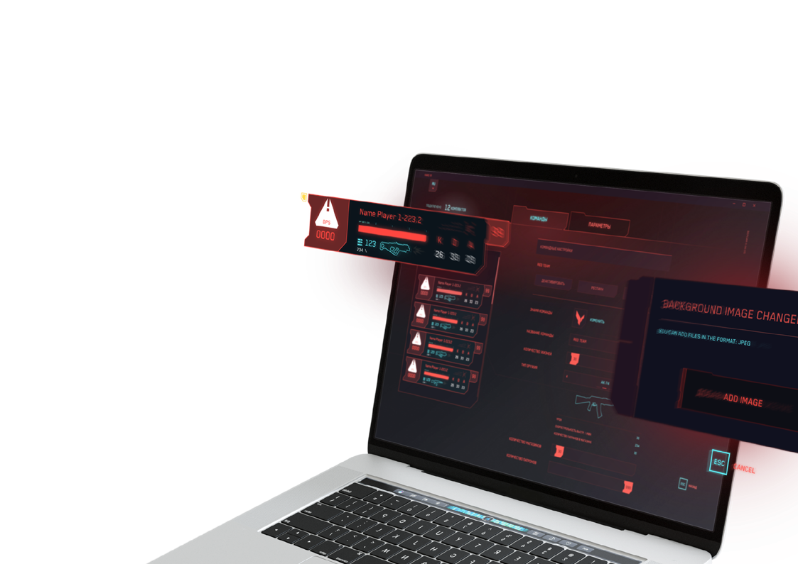
تطبيق واحد لإدارة جميع مهام مـشــروع الــواقــع الافــتـراضـي
إدارة سهلة للعبة
تطبيق عملي وبسيط يعمل على أتمتة عملية إعداد السيناريوهات وتشغيلها. عملية تغيير السيناريوهات تستغرق 30 ثانية فقط، كما أن الأمر لا يتطلب غير وجود مدرب واحد فقط لتشغيل الفعالية.
الإحصائيات الشخصية
التطبيق يعرض إحصاءات مفصلة عن الفريق وكل من اللاعبين، مما يتيح لك إبراز إنجازات كل لاعب بشكل منفصل لتحفيز اللاعبين على العودة للعبة من أجل تجاوز أعلى الدرجات التي كانوا قد حققوها
28

Slide 13
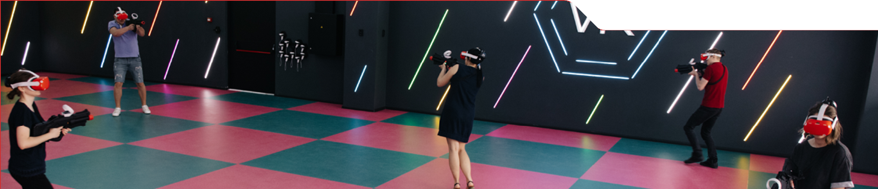
أحجام مواقع اللعبة
بناءً على حجم المبانى الخاصة بموقعك، يمكنك اختيار المناسب لك من أحجام الخرائط الثلاثة التالية:
6 players
8 م × 12 م
6-8 players
8 م × 16 م
8-10 players
12 م × 16 م
96 متر مربع
128 متر مربع
192 متر مربع
يمكن لمتخصصينا تهيئة الخريطة لتناسب المساحة والأبعاد والأعمدة الموجودة وكذلك الميزات الأخرى لمباني موقعك مقابل رسوم إضافية.
35
35

Slide 14
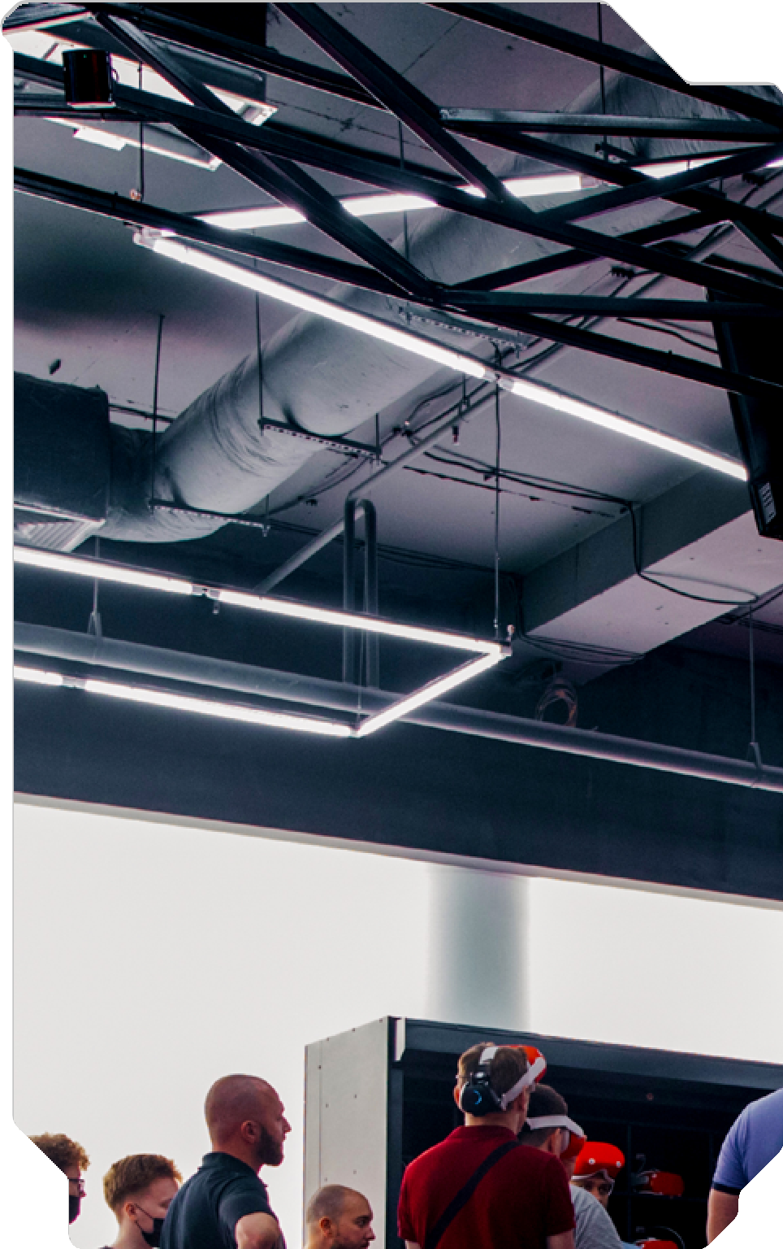

متطلبات الـغـرفـة
فصل منطقة الألعاب
يوصى بإعداد منطقة الألعاب في غرفة منفصلة عن المناطق الأخرى في ساحة الواقع الافتراضي. وجود 4 جدران محيطة سيسمح لأجهزة الاستشعار بتتبع مواقع اللاعبين بشكل أكثر فعالية.
مساحة فارغة
يجب ألا يكون هناك أية حواجز أو مداخل أو أي عوائق أخرى في منطقة العب. يُسمح باستخدام الأعمدة بشرط أن نقوم نحن بتهيئتها مع الموقع الافتراضي، وذلك مقابل رسوم إضافية.
أغطية لينة
قد يقوم أحد اللاعبين بمحاولة اجتياز حدود مساحة اللعب حيث توجد جدران أو أعمدة مادية. لتجنب الإصابات، نوصى بتغطية الجدران والأعمدة بالمطاط أو أية مواد لينة أخرى.
31

Slide 15
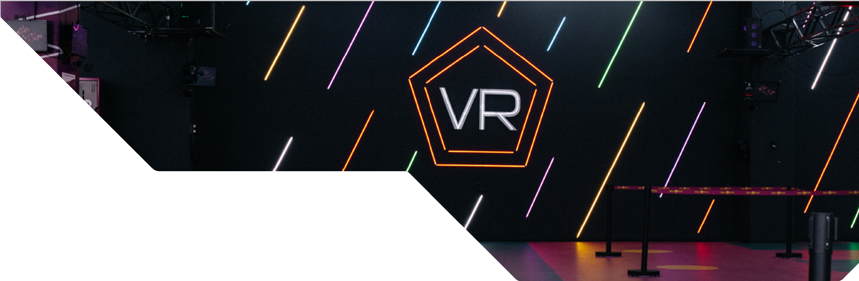

متطلبات التفتيش
من المهم أيضًا مراعاة متطلبات المنشئات الأخرى التي قد تفرضها وحدات مكافحة الحرائق المحلية وهيئات التفتيش الأخرى.
تصميم الساحة
لا ينصح باستخدام الأسطح اللامعة في ديكور الساحة. يجب أن تكون الجدران ذات تشطيب غير لامع، كما نوصي باستخدام أنماط هندسية متباينة مكونة من خطوط واضحة من أجل تحسين أداء المستشعرات.
مصادر الاضاءة
يجب وضع مصادر الإضاءة الاصطناعية على السقف فقط، كما يجب أن يكون الضوء ثابتًا وموزعًا بشكل متساوٍ، مع تثبيت قطع من القماش أو الأغشية الكثيفة فوق النوافذ.
32

Slide 16


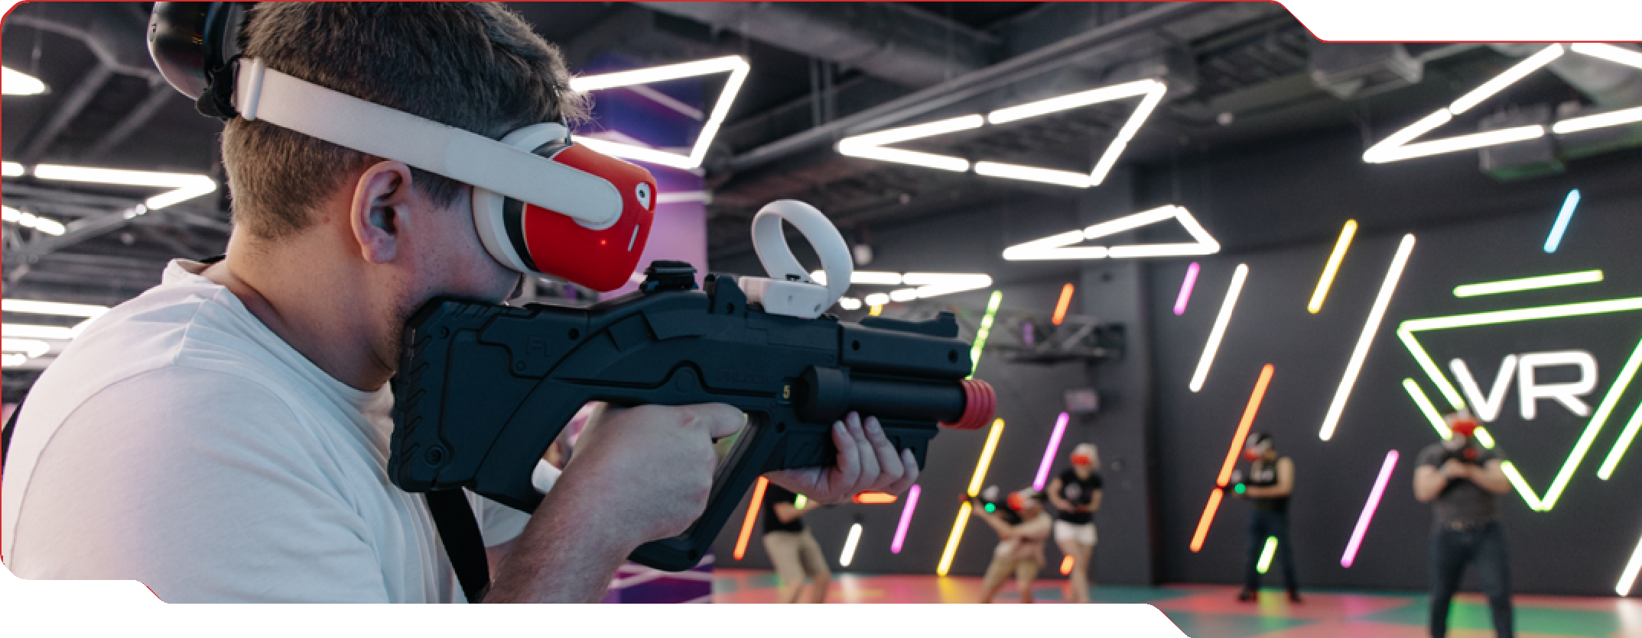
قم باستضافة الألعاب لـلـشــركــات الـكـبـيــرة
سيسمح لك العامل التنافسي بكسب المزيد من خلال جذب مجموعات مكونة من 20 عميل أو أكثر، وذلك لأنه يمكن لما يصل إلى 10 أشخاص المشاركة في لعبة فيون للواقع الافتراضي بنفس الوقت.
هذا الإعداد باللعبة سوف يسمح لك باستضافة فعاليات كبيرة في مركز الواقع الافتراضي:
البطولات والمسابقات
فعاليات للأطفال
أنشطة بناء الفريق
30

Slide 17
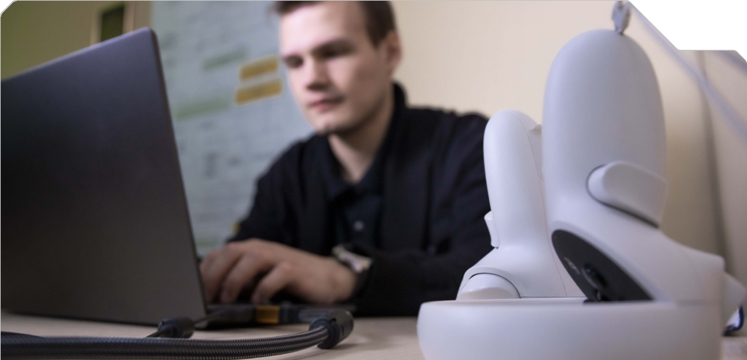
الخدمة والدعم
تهيـئـة
عن بعد
للأجهزة والبرامج
دعم فني طوال الأسبوع
لحل المشاكل، وليس فقط معالجة الطلبات
مدير شخصي
لتقديم المشورة والدعم في عملك منذ لحظة قيامك بالشراء
37

